Slide 1
Выпускная квалификационная работа на тему:
Реализация численных методов решения негладких экстремальных задач
МИНИСТЕРСТВО НАУКИ И ВЫСШЕГО ОБРАЗОВАНИЯ РОССИЙСКОЙ ФЕДЕРАЦИИ
Федеральное государственное бюджетное образовательное учреждение высшего образования
«Казанский национальный исследовательский технический университет
им. А.Н. Туполева-КАИ»
КАФЕДРА ПРИКЛАДНОЙ МАТЕМАТИКИ И ИНФОРМАТИКИ
им. Ю.В. Кожевникова
1
Выполнил: студент группы 4412
Бирюков А. М.
Руководитель: д.т.н., профессор
Заботин В. И.
Казань, 2019

Slide 2
Введение
2
Из работ Vanderbei известно , что всякая непрерывная на выпуклом компакте функция удовлетворяет условию
Представляет интерес разработка приближённых алгоритмов минимизации такой функции. В работах Vanderbei и Н. К. Арутюновой предложены обобщения алгоритмов Пиявского и Евтушенко. В предлагаемой работе строятся алгоритмы, обобщающие метод равномерного перебора.

Slide 3
Постановка задачи для одномерного случая
3
Пусть функция f(x) непрерывна на отрезке [a; b], то есть удовлетворяет условию Vanderbei:
Будем полагать, что оценка L_{ε} может быть найдена для заданного ε>0. Обозначим точность, с которой нужно найти наименьшее значение f на отрезке [a; b].
Требуется построить обобщение метода перебора на равномерной сетке, обеспечивающее отыскание наименьшего значения f с заданной точностью.

Slide 4



Алгоритм минимизации непрерывной функции одной переменной
4
Здесь и далее полагаем, что f и ε согласованы, то есть найдутся точки x и y:
Задать ε > 0 и ε*> ε – параметры метода.
Вычислить L_{ε}.
Построить по формуле: , где
, удовлетворяющее неравенству
Отсюда получаем число узлов .
Вычисляем значения функции в полученных узлах и выбираем наименьшее из них.

Slide 5
Обоснование алгоритма
5
Обозначим:
f*- наименьшее значение функции на отрезке (которое, очевидно, существует).
Если выполнены все предположения предыдущего слайда и мы можем вычислить оценку L_{ε} для любого ε > 0, то доказано следующее
Утверждение 1:
среди членов последовательности найдётся точка, для которой выполняется условие

Slide 6
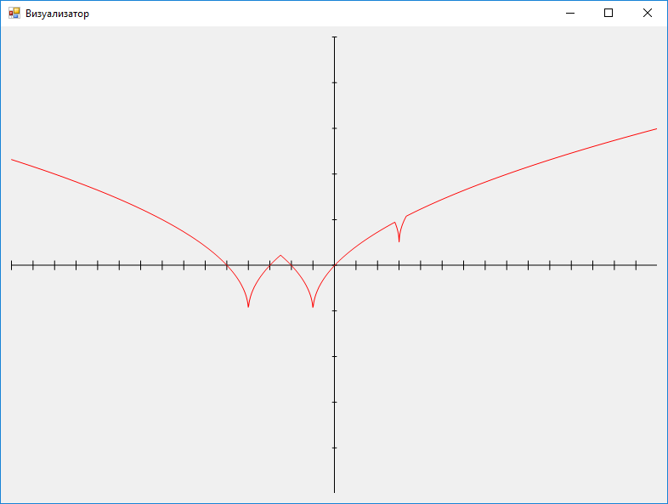
Пример (Н.К. Арутюнова)
6.1

Slide 7
Пример (Н.К. Арутюнова)
6.2
Отрезок | ε* | ε |  |  |  |  |  |  |  |  | , мс
Набор 2. b₁ = –1, b₂ = –1.005, b₃ = 0.5; a₁ = –4, a₂ = –1, a₃ = 3
 | 0.01 | 0.005 | 50 | 0.000100 |  | –0.999999 | –1.004999 |  |  | 99999 |  | 3
[–5; 5] |  | 0.001 | 250 | 0.000036 |  | –1.000004 | –1.003000 |  |  | 277777 |  | 9
 | 0.001 | 0.0005 | 500 | 0.000001 |  | –0.999999 | –1.004982 |  |  | 9999999 |  | 367
 |  | 0.0001 | 2500 | 0.0000004 |  | –1.000000 | –1.004798 |  |  | 27777777 |  | 997
 | 0.01 | 0.005 | 50 | 0.000100 |  | –1.000000 | –1.004997 |  |  | 200000 |  | 7
 |  | 0.001 | 250 | 0.000036 |  | –1.000000 | –1.004993 |  |  | 555555 |  | 23
[–10; 10]
 | 0.001 | 0.0005 | 500 | 0.000001 |  | –1.000000 | –1.004973 |  |  | 20000000 |  | 711
 |  | 0.0001 | 2500 | 0.0000004 |  | –1.000000 | –1.004919 |  |  | 55555555 |  | 1971
 | 0.01 | 0.005 | 50 | 0.000100 |  | –1.000000 | –1.004995 |  |  | 300000 |  | 10
 |  | 0.001 | 250 | 0.000036 |  | –0.999996 | –1.003000 |  |  | 833333 |  | 43
[–15; 15]
 | 0.001 | 0.0005 | 500 | 0.000001 |  | –1.000000 | –1.004933 |  |  | 30000000 |  | 1056
 |  | 0.0001 | 2500 | 0.0000004 |  | –1.000000 | –1.004834 |  |  | 83333333 |  | 2871

Slide 8
Постановка задачи для функции двух переменных на брусе
7
Пусть функция f(x,y) непрерывна на брусе P = [a; b] х [d; c], то есть удовлетворяет условию Vanderbei:
Будем полагать, что оценка L_{ε} может быть найдена для заданного ε>0. Обозначим точность, с которой нужно найти наименьшее значение f на брусе P.
Требуется построить обобщение метода перебора на равномерной сетке, обеспечивающее отыскание наименьшего значения f с заданной точностью.

Slide 9





Алгоритм минимизации непрерывной функции двух переменных
8
Полагаем, что f и ε согласованы, то есть найдутся точки , P :
Задать ε > 0 и ε*> ε, вычислить L_{ε}.
Найти и .
Найти узлы сетки , с шагом и .
Вычислить значения функции в узлах и выбрать наименьшее.

Slide 10


Обоснование алгоритма
9
Обозначим:
f*- наименьшее значение функции на брусе P (которое, очевидно, существует).
Если выполнены все предположения предыдущего слайда и мы можем вычислить оценку L_{ε} для любого ε > 0, то доказано следующее
Утверждение 2:
среди членов последовательности найдётся точка , для которой выполняется условие

Slide 11
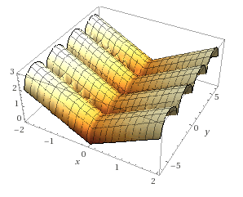

Пример
10
Брус | ε* | ε |  |  |  |  |  |  |  | , мс
 | 0.05 | 0.01 | 26 | 0.001538 | 0.000000 | -0.000027 | 0.005210 | 1300 | 2043 | 117
 |  | 0.001 | 251 | 0.000195 | -0.000088 | -0.000063 | 0.008044 | 10245 | 16093 | 7191
 | 0.01 | 0.005 | 51 | 0.000098 | 0.000000 | -0.000012 0.000008 | 0.003472 | 20400 | 32045 87616 | 28118
 |  | 0.001 | 251 | 0.000036 | 0.000004 |  | 0.002904 | 55778 |  | 221548
 | 0.05 | 0.01 | 26 | 0.001538 | 0.000000 | 0.000000 | 0.000000 | 650 | 2043 | 65
 |  | 0.001 | 251 | 0.000195 | -0.000044 | 0.000000 | 0.000044 | 5123 | 16093 | 3627
 | 0.01 | 0.005 | 51 | 0.000098 | 0.000000 | 0.000000 0.000000 | 0.000000 | 10200 | 32045 87616 | 14249
 |  | 0.001 | 251 | 0.000036 | -0.000016 |  | 0.000016 | 27889 |  | 106840

Slide 12

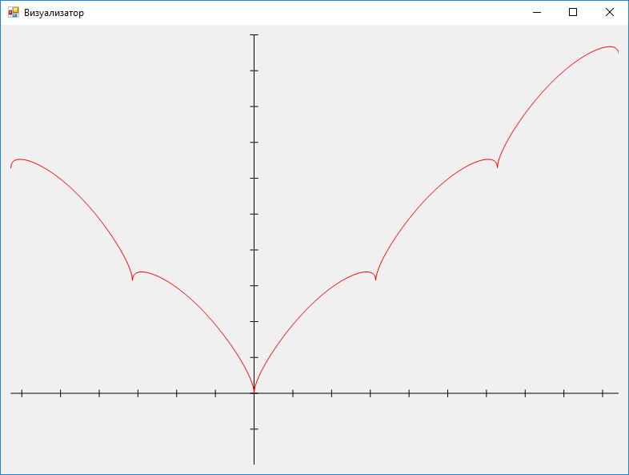
Расчёт тестовых примеров
11.1
Отрезок | ε* | ε |  |  |  |  |  |  | , мс
 | 0.01 | 0.005 | 51 | 0.000098 | 0.000044 |  | 0.006647 | 2796 | 0
 |  | 0.001 | 251 | 0.000036 | –0.000013 |  | 0.0036 | 7645 | 0
[–2π; 3π]
 | 0.001 | 0.0005 | 501 | 0.000001 | 0.000000 |  | 0.000636 | 274704 | 14
 |  | 0.0001 | 2501 | 0.0000004 | 0.000000 |  | 0.00031 | 761848 | 32

Slide 13
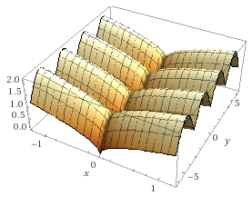
Расчёт тестовых примеров
11.2
Брус | ε* | ε |  |  |  |  |  |  |  | , мс
 | 0.05 | 0.01 | 26 | 0.001538 | 0.000000 | -0.000027 | 0.000027 | 1300 | 2043 | 122
 |  | 0.001 | 251 | 0.000195 | -0.000088 | -0.000063 | 0.009425 | 10245 | 16093 | 7390
 | 0.01 | 0.005 | 51 | 0.000098 | 0.000000 | -0.000012 0.000008 | 0.000012 | 20400 | 32045 87616 | 29085
 |  | 0.001 | 251 | 0.000036 | 0.000004 |  | 0.002004 | 55778 |  | 217442

Slide 14
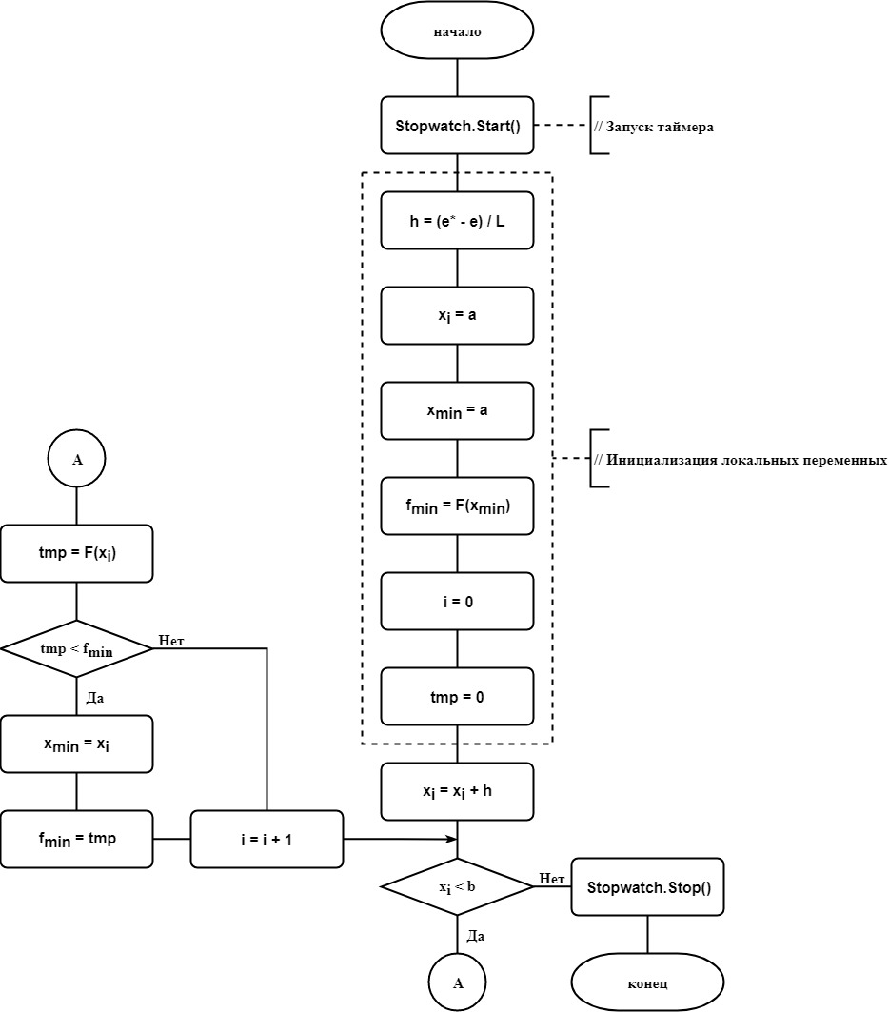
Структурная схема алгоритма для непрерывной функции одной переменной
12.1

Slide 15
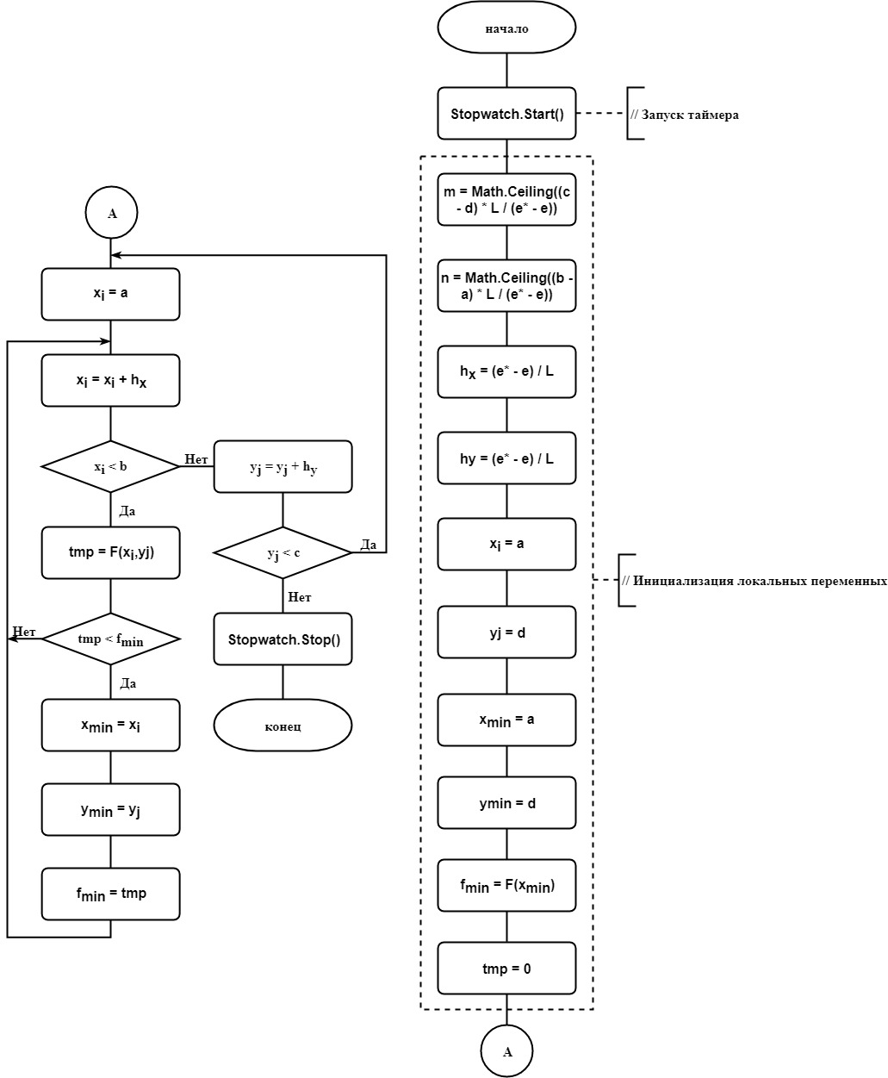
Структурная схема алгоритма для функции двух переменных на брусе
12.2

Slide 16
Заключение
13
Изучено современное состояние методов приближённого вычисления минимального значения ε-липшицевых на выпуклом компакте функций;
разработаны, описаны и обоснованы следующие численные методы:
  алгоритм приближённого поиска глобального минимума непрерывной на отрезке функции, основанный на идеях равномерного перебора;
  алгоритм приближённого поиска глобального минимума непрерывной на брусе функции двух переменных, также основанный на идее равномерного перебора по сетке.
Следует подчеркнуть, что в обоих случаях на функции не накладывались никакие дополнительные требования, кроме их непрерывности на выпуклом компакте конечномерного арифметического пространства.
разработано программное обеспечение для обоих алгоритмов;
с помощью разработанного программного обеспечения рассчитана серия тестовых задач. Для некоторых ранее известных результатов поиска глобального минимума проведено сравнение с полученными предложенными методами, которое показало хорошее совпадение приближённых минимальных значений функции.

Slide 17
Список использованной литературы
14
Vanderbei, R.J. Extension of Piyavskii’s Algorithm to Continuous Global Optimization / R.J. Vanderbei // Journal of Global Optimization. – 1999. – Vol. 14. – P. 205-216.
Заботин, В.И. Алгоритм вычисления минимальной оценки ε-постоянной Липшица непрерывной функции / В.И. Заботин, П.А. Чернышевский // Вестник КГТУ им. А.Н. Туполева. – 2018. - № 2, вып. 2. – С. 127-132.
Заботин, В.И. Два алгоритма отыскания проекции точки на невыпуклое множество в нормированном пространстве / В.И. Заботин, Н.К. Арутюнова // Журнал вычислительной математики и математической физики. – 2013. – Т. 53, № 3. – С. 344-349.
Арутюнова, Н.К. Алгоритмы проектирования точки на поверхность уровня непрерывной на компакте функции / Н.К. Арутюнова, А.М. Дуллиев, В.И. Заботин // Журнал вычислительной математики и математической физики. – 2014. – Т. 54, № 9. – С. 1448-1454.
Арутюнова, Н.К. Модификация метода Евтушенко поиска глобального минимума для случая непрерывной на компакте функции / Н.К. Арутюнова // Вестник КГТУ им. А.Н. Туполева. – 2013. - № 2, вып. 2. – С. 154-157.
N.K. Arutyunova Models and methods for three external ballistics inverse problems / N.K. Arutyunova, A.M. Dulliev, V.I. Zabotin // , Vestnik YuUrGU. – 2017. – Vol. 10. – P. 78-91.
ГОСТ 19.701–90. Единая система программной документации. – Москва: Стандартинформ, 2010. - 22 с.
Технологии разработки программного обеспечения. Глава 6. Структурное тестирование программного обеспечения [Электронный ресурс] – Режим доступа : http://textarchive.ru/c-1144105-p14.html.
Technology Conversations. Test Driven Development (TDD): Example Walkthrough. [Электронный ресурс] – Режим доступа : https://technologyconversations.com/2013/12/20/test-driven-development-tdd-example-walkthrough/
xUnit.net. About xUnit.net. [Электронный ресурс] – Режим доступа : https://xunit.net/

Slide 18

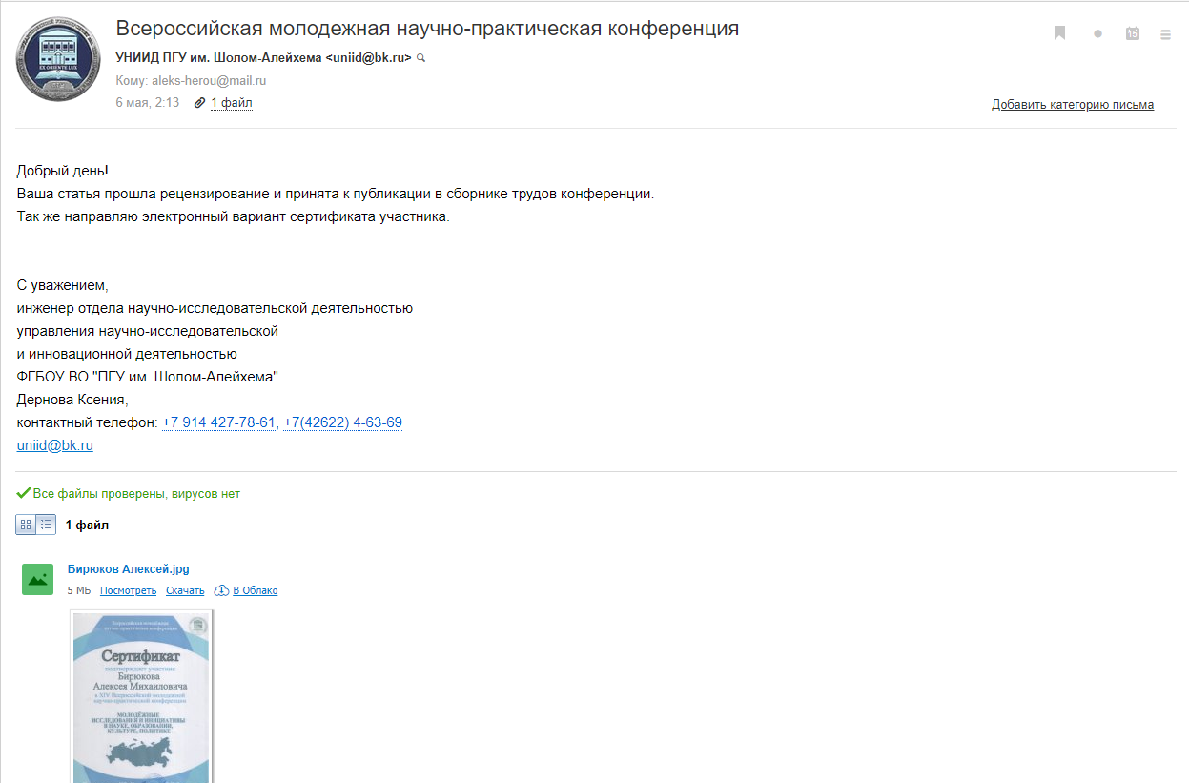
Публикация
15

